Slide 1
面向对象分析与设计
三种主流面向对象语言

Slide 2
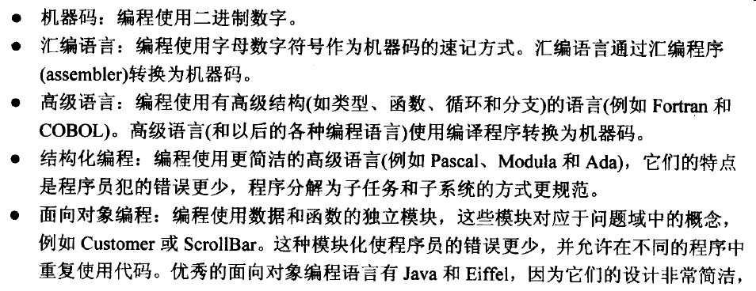
第二章 面向对象编程语言
2.1 编程简史
编程语言有许多发展阶段，面向对象编程语言是最新的一代。

Slide 3
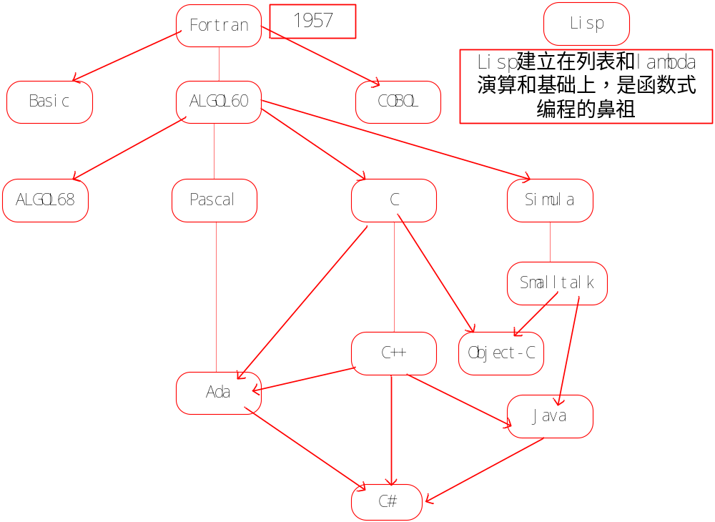

Slide 4
2.2 面向过程与面向对象语言
面向过程是一种以过程为中心的编程思想,它是一种基础的顺序的思维方式,面向对象方法的基础实现中也包含面向过程思想。
特性：模块化、流程化
优点：性能比面向对象高，因为类调用时需要实例化，开销比较大，比较消耗资源;比如单片机、嵌入式开发、Linux/Unix等一般采用面向过程开 发，性能是最重要的因素。
缺点：没有面向对象易维护、易复用、易扩展
C,fortran、cobol等属于面向过程语言。

Slide 5
面向对象是按人们认识客观世界的系统思维方式，采用基于对象（实体）的概念建立模型，模拟客观世界分析、设计、实现软件的办法。通过面向对象的理念使计算机软件系统能与现实世界中的系统一一对应。
特性：抽象 封装 继承 多态
优点：易维护、易复用、易扩展，由于面向对象有封装、继承、多态性的特性，可以设计出低耦合的系统，使系统更加灵活、更加易于维护
缺点：性能比面向过程低
C++,C#、java等高级语言属于面向对象语言

Slide 6
2.3 C++，C#，Java主流语言的联系区别
C++，JAVA，C#的语法结构都是基于C语言的，它们都加入了面向对程序设计(OOP)的特征。
  封装性：把一个数据结构同操作的函数（行为或方法）组合在一起。封装性是借助于一种新的结构和数据类型机制——类实现的。
  继承性：建立一个新的派生类，它从一个或多个先前定义的基类中继承函数和数据，而且可能重新定义或加进新的数据行为，这样就建立了类的层次。
  多态性：给行为取一个名字或符号，它共享一个类的层次，在这个层次中的每个类都以适合自己的方式实现这个行为。

Slide 7
2.3.1 运行机制
C++编译型语言
  C++没有虚拟机这种概念，也就是说C++一旦编译就可以运行，是一种编译型语言，速度上比JAVA快得多，C++编译完成后是机器码（二进制文件）可以直接在操作系统上运行。
C#编译再编译型语言
C#与Java一样，同样有虚拟机，但是它的虚拟机是CLR（公共语言运行时）。一个C#文件，首先会由C#编译器编译成低级别的中间语言IL，然后由C#虚拟机也就是公共语言运行时（CLR）即时编译（JIT）编译成机器代码，再由CUP去执行它。所以说C#的执行必须通过二次编译。
JAVA-编译和解释型语言
一个JAVA文件，首先会由JAVA编译器（JAVAC）编译成class（字节码文件）文件，然后由Java虚拟机（JVM）去解释。不同的操作系统只要装有适合不同平台的JDK，JAVA文件都可以被解释运行。JAVA是一种编译和解释型语言。

Slide 8
2.3.2执行效率
运行速度方面
从这个方面来说的话，C++是最快的。因为C++编译后成为机器码可以直接运行，但是JAVA编译完后需要JVM解释，C#编译后需要由CLR进行二次编译。
编译效率方面
C++编译后的机器码并不是每个操作系统通用的，如果换到其他操作系统上就需要再次编译。同样，C#通过二次编译后的机器代码也是如此。所以这个时候JAVA JVM的优势就体现出来了，JAVA的字节码文件一次编译处处运行，换个操作系统仍然无需再次编译。所以，从编译效率来说，JAVA是最高的。
安全角度考虑
C#是这几中语言中最为安全的，它其中定义的相关安全机制很好的确保了系统的安全

Slide 9
如果做B/S程序，Java是首选、C#也不错。 如果开发应用软件，现在一般是C++、做游戏也是C++。 如果更底层，当然是C和汇编了

Slide 10
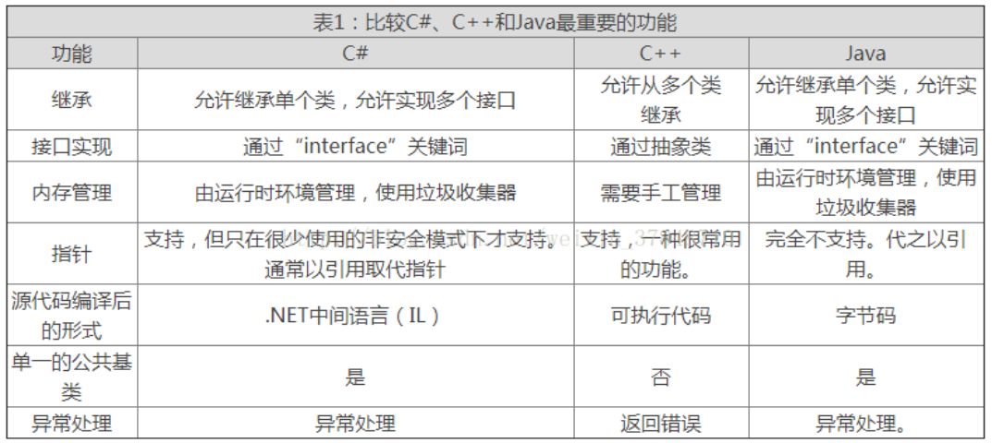
2.3.3主要功能上的区别

Slide 11
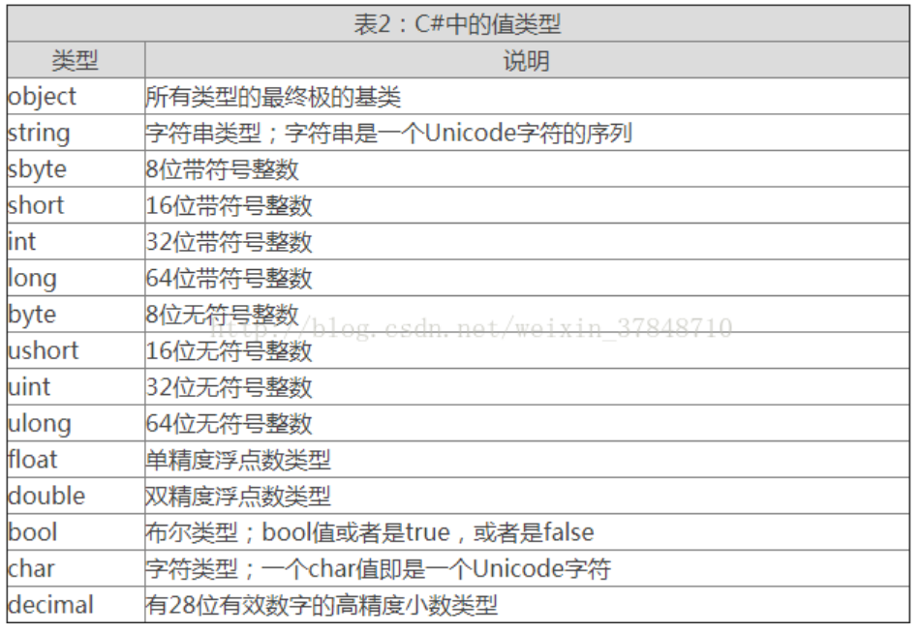
2.3.5C#和Java语言规范的比较
简单数据类型（Primitive）在C#中称为值类型，C#预定义的简单数据类型比Java多。例如，C#有unit，即无符号整数。

Slide 12
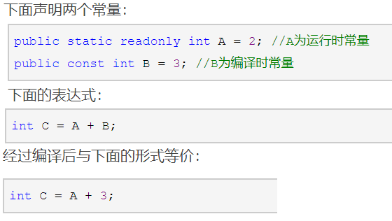
C#常量
  在C#中常量可以用const关键词声明静态常量。此外，C#的设计者还增加了static readonly关键词声明动态常量。
  用const修饰符声明的成员叫常量，是在编译期初始化为常数值并嵌入到客户端程序，不能被修改。。
  用static readonly修饰符声明的成员依然是变量，只不过具有和常量类似的使用方法：通过类进行访问、初始化后不可以修改。但与常量不同的是这种变量是在运行期初始化。

Slide 13
Java定义常量的方法
  采用接口(Interface)的中变量默认为static final的特性。
  采用了Java 5.0中引入的Enum类型。
  在普通类中使用static final修饰变量的方法。
  使用配置文件，在 .properties 中配置一些配置型参数

Slide 14
/**
* Method One
*/
interface ConstantInterface {
String SUNDAY = "SUNDAY";
String MONDAY = "MONDAY";
String TUESDAY = "TUESDAY";
String WEDNESDAY = "WEDNESDAY";
String THURSDAY = "THURSDAY";
String FRIDAY = "FRIDAY";
String SATURDAY = "SATURDAY";
}

Slide 15
/**
* Method Two
*/
enum ConstantEnum {
SUNDAY, MONDAY, TUESDAY, WEDNESDAY, THURSDAY, FRIDAY, SATURDAY
}

Slide 16
/** * Method Three */
class ConstantClassField {
public static final String SUNDAY = "SUNDAY";
public static final String MONDAY = "MONDAY";
public static final String TUESDAY = "TUESDAY";
public static final String WEDNESDAY = "WEDNESDAY";
public static final String THURSDAY = "THURSDAY";
public static final String FRIDAY = "FRIDAY";
public static final String SATURDAY = "SATURDAY";
}
当被final修饰时，说明此变量不能被重新赋值；
当被static修饰时，说明此变量是静态变量，程序运行初始化会被加载进内存；
当被public修饰时，说明这个变量是公有变量，可以被整个项目中的类访问；

Slide 17
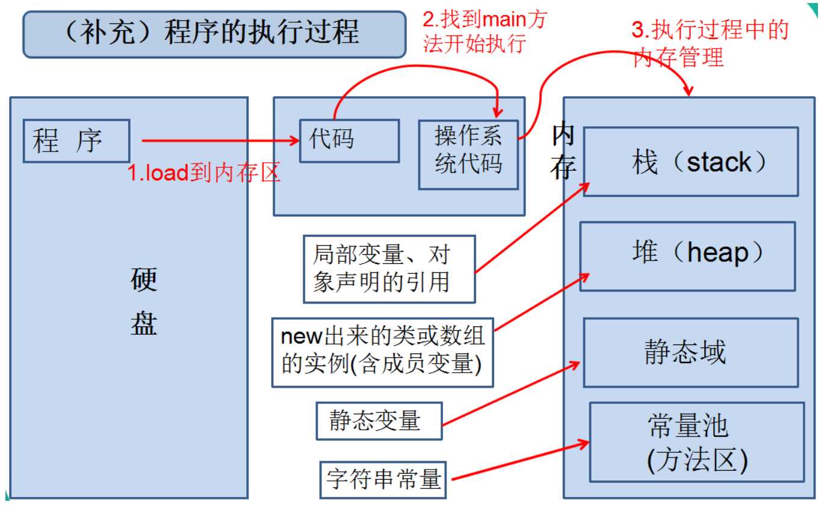

Slide 18
公用类的入口点
  在Java中，公用类的入口点是一个名为main的公用静态方法。main方法的参数是String对象数组，它没有返回值。
  在C#中，main方法变成了公用静态方法Main（大写的M），Main方法的参数也是一个String对象数组，而且也没有返回值。
  如下面的原型声明所示：
  public static void Main(String[] args)

Slide 19
但是，C#的Main方法不局限于此。如果不向Main方法传递任何参数，你可以使用上述Main方法的一个重载版本，即不带参数列表的版本，还可以有返回值。而在Java中重载main方法是不合法的。
using System;
public class Hello {
public static int Main() {
Console.WriteLine("Done");
return 1;
}

Slide 20
派生类
  在Java中，我们用关键词“extends”实现继承。C#采用了C++的类派生语法。
  例如，下面的代码显示了如何派生父类Control从而创建出新类Button：
    public class Button: Control { . . }// C#
    public class Button extends Control { . . }// Java

Slide 21
最终类（不能被继承）和最终方法（不能被重写/重载）
  Java最终类：final class A{}，
  Java最终方法：final void B(){}，
由于C#中不存在final关键词，如果想要某个类不再被派生，可以使用sealed关键词，如下例所示：
  sealed class FinalClass { . . }

Slide 22
接口
  接口这个概念在C#和Java中非常相似。接口的关键词是interface，一个接口可以扩展一个或者多个其他接口。按照惯例，接口的名字以大写字母“I”开头。下面的代码是C#接口的一个例子，它与Java中的接口完全一样：
  interface IShape { void Draw(); }

Slide 23
然而，与Java不同，C#中的接口不能包含域（Field/字段）。
  接口是描述规则的，接口是不能实例化的，而字段是必须要分配内存实例化的。所以，接口只能有属性，不能有字段。
在C#中，接口内的所有方法默认都是公用方法。在Java中，方法声明可以带有public修饰符（即使这并非必要），但在C#中，显式为接口的方法指定public修饰符是非法的。例如，下面的C#接口将产生一个编译错误。
interface IShape { public void Draw(); }

Slide 24
包
在C#中，包（Package）被称为名称空间。把名称空间引入C#程序的关键词是“using”。例如，“using System;”这个语句引入了System名称空间。
虽然从概念上看，Java的包类似于.NET的名称空间。然而，两者的实现方式不同。在Java中，包的名字同时也是实际存在的实体，它决定了放置.java文件的目录结构。
在C#中，物理的包和逻辑的名称之间是完全分离的，也就是说，名称空间的名字不会对物理的打包方式产生任何影响。在C#中，每一个源代码文件可以从属于多个名称空间，而且它可以容纳多个公共类。

Slide 25
在Java中，java.lang包是默认的包，它无需显式导入就已经自动包含。例如，要把一些文本输出到控制台，你可以使用下面的代码：
  System.out.println("Hello world from Java");
C#中不存在默认的包。如果要向控制台输出文本，你使用System名称空间Console对象的WriteLine方法。但是，你必须显式导入所有的类。代码如下：
  using System;
  public class Hello {
  public static void Main() {
  Console.WriteLine("Hello world from C#");
  }}

Slide 26
switch语句
在Java中，switch语句只能处理整数。但C#中的switch语句不同，它还能够处理字符变量。
与Java中的switch不同，C#的switch语句要求每一个case块或者在块的末尾提供一个break语句，或者用goto转到switch内的其他case标签。

Slide 27
goto关键词
  Java不用goto关键词。在C#中，goto允许你转到指定的标签。不过，C#以特别谨慎的态度对待goto，比如它不允许goto转入到语句块的内部。在Java中，你可以用带标签的语句加上break或continue取代C#中的goto。

Slide 28
声明数组
在Java中，数组的声明方法非常灵活，实际上有许多种声明方法都属于合法的方法。例如，下面的几行代码是等价的：
  int[] x = { 0, 1, 2, 3 };
  int x[] = { 0, 1, 2, 3 };
  但在C#中，只有第一行代码合法，[]不能放到变量名字之后。

